Slide 1
다익스트라
2018. 04. 28

Slide 2
다익스트라
최단 경로를 찾기 위한 알고리즘
단일 시작점, 모든쌍 알고리즘
BFS 응용
최단거리는 최단거리로 이루어져 있다는 greedy 한 생각에서 출발!

Slide 3
구현
인접한 정점을 모두 검사
가중치가 작은 간선부터 방문 - > 우선순위큐/힙 자료구조 사용
dist 배열에 최단경로 유지
BFS 는 한번 방문한 정점은 다시 방문하지 않지만 다익스트라는 가중치가 더 작으면 다시 방문한다. => dist 배열 갱신 가능

Slide 4
시간복잡도
인접한 정점을 모두 방문 -> 모든 간선을 한번씩 방문하므로 O(E)
우선순위큐 삽입삭제가 최대 E개의 원소에서 이뤄지므로 O(ElogE)
= O(ElogV)

Slide 5
우선순위큐 X
정점의 수가 적거나 간선의 수가 매우 많은 경우
우선순위큐 대신 반복문 사용
방문하지 않은 정점 중 dist 가 가장 작은 값을 찾는다.

Slide 6
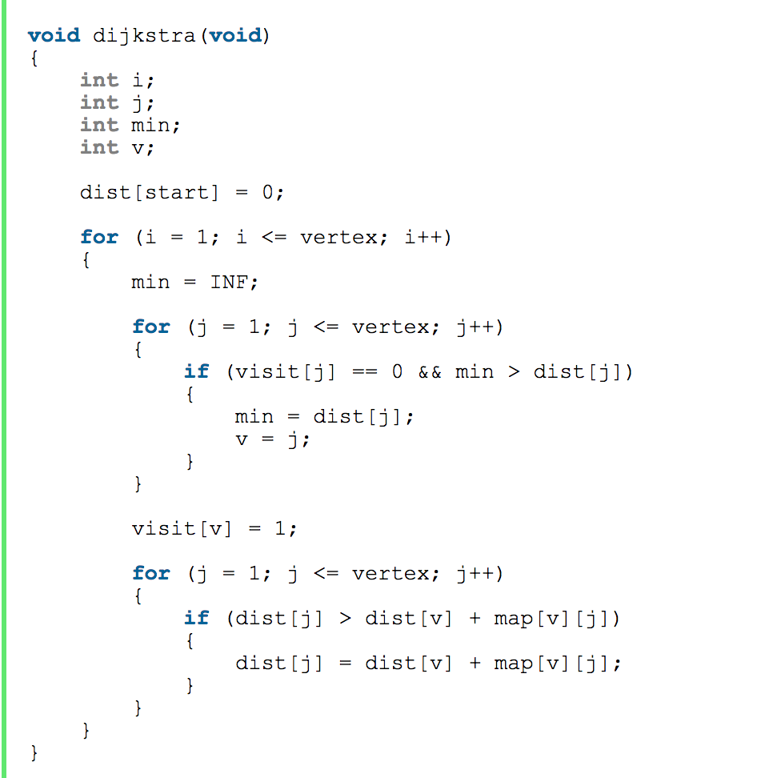
우선순위큐 X

Slide 7
다익스트라 문제
https://swexpertacademy.com/main/talk/solvingClub/problemView.do?solveclubId=AWJ0hbNas8UDFAWo&contestProbId=AV4xuqCqBeUDFAUx&probBoxId=AWKojqxa06QDFAUV&type=PROBLEM&problemBoxTitle=%EC%B6%94%EA%B0%80+%EB%AC%B8%EC%A0%9C&problemBoxCnt=25

